Slide 1
第四章 单片机的C语言编程
 Franklin C51编译器(简称C51)为C语言对MCS-51的应用提供一种C语言编程。由C51产生的目 标代码其运行速度高；所需存储空间小，符合C语言的ANSI标准，生成的代码遵循Intel目标 文件格式。
应用C51编程具有以下优点。
① C51管理内部寄存器和存贮器的分配，编程时，无需 考虑不同存储器的寻址和数据类型等细节问题；
② 程序由若干函数组成，具有良好的模块化结构；
③ 有丰富的子程序库可直接引用，从而大大减少用户
编程的工作量。
④ C语言和汇编语言可以交叉使用，汇编语言程序代码短、运行速度快、但复杂运算编程耗 时。用汇编语言编写与硬件有关的部分程序，用C语言编写与硬件无关的运算部分程序，充 分发挥两种语言的长处，提高开发效率。


Slide 2
4.1 C51程序结构
全局变量说明 /*可被各函数引用*/
main( ) /*主函数*/
{ 执行语句(包括函数调用语句); }
fun1(形式参数表) /*函数1*/
形式参数说明
{局部变量说明
执行语句(包括调用其他函数语句);
}
…..
funn(形式参数表) /*函数n*/
形式参数说明
{
局部变量说明
执行语句(包括调用其他函数语句)
}


Slide 3
4.2 C51的数据类型
常量 ——在程序运行中其值不变的量
1. 数值型常量：十进制数、 十六进制数( 用0x表示)和字符（‘ ’ ）。
2. 符号型常量：宏定义指令(#define)对其进行 定义(相当于汇编的“EQU”伪指令) 如： # define PI 3.1415
变量 ——在程序运行中其值可以改变的量。
一个变量由变量名、变量值、数据类型 存储类型 构成.
变量名：存贮单元地址的符号表示。
变量的值：变量所在地址单元存放的内容。
数据类型：数据的长度。
无论哪种数据都是存放在存贮单元中的，每一个数据究竟要占用几个单元，都要提供给编译系统，正如汇编语言中存放数据的单元要用DB、DW、DD伪指令进行定义一样。 

Slide 4
表1 数据类型
 | 数 据 类 型 | 长 度 | 值 域
位 型 | bit | 1Bit | 0或1
字 符 型 | signed char | 1Byte | -128~+127
 | unsigned char | 1Byte | 0~255
整 形 | signed int | 2Byte | -32768~+32767
 | unsigned int | 2Byte | 0~65535
 | signed long | 4Byte | -2147483648~+2147483647
 | unsigned long | 4Byte | 0~4294967295

Slide 5
 | 数 据 类型 | 长 度 | 值 域
实型 | Float | 4Byte | 1.176E-38~3.40E+38
指针型 | data/idata/ pdata | 1Byte | 1字节地址
 | code/xdata | 2Byte | 2字节地址
 | 通用指针 | 3Byte | 其中1字节为储存器类型编码，2,3字节为地址偏移量
访问SFR的数据类型 | sbit | 1Bit | 0 或 1
 | sfr | 1Byte | 0~255
 | sfr16 | 2Byte | 0~65535

Slide 6
表2 数据的存贮类型
存储器类型 | 描 述
data | 直接寻址内部数据存储区,访问变量速度最快(128 Byte)
bdata | 可为寻址内部数据存储区,允许位与字节混合访问(16 Byte)
idata | 间接寻址内部数据存储区,可访问全部内部地址空间(256 Byte)
pdata | 分页(256Byte)外部数据存储区,由操作码MOVX @Ri 访问
xdata | 外部数据存储区(64KB),由操作码 MOVX @DPTR 访问
code | 程序存储区(64KB),由操作码 MOVX @A+DPTR 访问
例如 char data x ; /* (等价于data char x)定义变量x 为8位，处于内部RAM区*/
如果用户不对变量的存贮 类型定义，则编译器承认默认存贮类型，默认的存贮类型由编译控制命令的存贮的模式部分 决定。

Slide 7
4.3.2 存贮器模式
存贮器模式决定了变量的默认存贮器类型、参数传递区和无明确存贮区类型的说明。
有三种存贮器模式：
SMALL、参数及局部变量放入可直接寻址的内部数据存储区
（128 Byte,默认存储器类型是DATA）
LARGE、参数及局部变量放入分页外部数据存储区
（最大256Byte,默认存储类型是PDATA）
COMPACT参数及局部变量放入分页外部数据存储区
（最大64KByte,默认存储类型是XDATA）
方法1：在程序的第一句加预处理命令#pragma compact
方法2：进行编译时，使用编译控制命令: C51 PROR.C COMPACT。

Slide 8
4.3.3 变量说明举例
data char var； /*字符变量var定位在片内RAM区
char code MSG［］=″ENTER PARAMETER:″
/*字符数组定位在程序存贮区*/
unsigned long xdata array［100］； /* 无符号长
型数组定位在片外RAM区，每 元素占4bytes*/
float idata x,y,z； /*实型变量x,y,z，定位在片内用
间址访问的内部RAM区*/
bit lock； /*位变量Lock定位在片内RAM可位寻址区*/
unsigned int pdata dimension； /* 无符号整型变量
dimension定位在分页的外部RAM区 */
unsigned char xdata vector [10][4][4]； /* 无符号字符型三
维数组， 定位在片外RAM区*/

Slide 9
sfr P0=0x80; /*定义P0口，地址为80H*/
char bdata flags； /*字符变量flags定位在
可位寻址内部RAM区*/
sbit flag0=flags^0； /*定义flag0为flags.0 */
如果在变量说明时略去存贮器类型标志符，编译器会自动选择默认的存贮器类型。
例：如果声明char var，则默认 的存贮器模式为SMALL，var放在data存贮区；
如果使用COMPACT模式，var放入idata存贮区 ；
使用LARGE模式，var被放入外部存贮区(xdata存贮区)。

Slide 10
4.3.4 指针变量说明举例
指针变量说明有两种格式：
（1）数据类型 [被指存贮类型 ] *[指针变量存贮类型 ]
指针变量名；
（2）[指针变量存贮类型 ] 数据类型 [被指存贮类型 ]
*指针变量名；
说明：
1.指针变量说明格式中的[ ]为可选项 ，
如 [被指存贮类型 ] 缺省，则指针定义为通用型，
如 [指针变量存贮类型 ]缺省、指针变量则存放在默认存贮区或者在data区。
2.” * ”号不可少，它表示变量为指针变量。

Slide 11
例如
char xdata *data pd； /* 指针变量pd指向字符型
xdata区，自身在data区，长度2字节*/
long xdata *px；
/*指针变量px指向long型xdata区(被指的数据在
xdata区，每个数据占四个单元，指针自身在默认存贮器(如不指定编译模式在data区)，指针长度
为2个字节*/
data char xdata *pd； /*与上例等效*/
data int *pn；(和int *data pn及int*pn等效)
/*定义一个类型为int型的通用型指针，指针自身在 data区长度为3字节 */

Slide 12
4.4 C51对SFR、可寻址位、存储器和
I/O口的定义
4.4.1 特殊功能寄存器SFR定义
C51对特殊功能寄存器SFR有两种定义方法
（1）使用特定关键字 sfr自主形式的定义方式，
sfr 寄存器名=寄存器地址 其中寄存器地址必须大写
例如： sfr SCON=0x98； /*串行通信控制寄存器 地址98H*/
定义了以后，程序中就可以直接引用寄存器
（2）使用头文件
C51建有头文件 reg51.h、 reg52.h ，在该头文件中对51或52系列单片机所有的特殊功能寄存器的进行了sfr定义， 对特殊功能寄存器的有位名称的可寻址位进行了sbit定义，因此，只要用包含语句
#include <reg51.h> 就可以直接引用特殊功能寄存器名，或直接引用位名称。
要特别注意：在引用时特殊功能寄存器或者位名称必须大写。

Slide 13
4.4.2 对位变量的定义
C51对位变量的定义方法有三种
1.将变量用bit类型的定义符定义为bit类型
如 bit mn；mn为位变量，其值只能是“0”或“1”，其位
地址C51自行安排在可位寻址区的bdata区。
2.采用字节寻址变量 ·位的方法
如 bdata int ibase； /*ibase定义为整型变量*/
sbit mybit=ibase^15； /*mybit定义为 ibase的D15位*/
这里位是运算符 “^” 相当于汇编中的 “·”，其后的最大取值依赖于该位所在的变量的类型，如定义为char最大值只能为7。

Slide 14
3.对特殊功能寄存器位的定义
方法1：使用头文件及sbit定义符；多用于无位名的可寻址位
如 #include <reg51.h>
sbit P1_1=P1^1； /*P1_1为P1口的第1位*/
sbit ac=ACC^7；/*ac定义为累加器A的第7位*/
方法2：使用头文件reg51.h，再直接用位名称。
如 #include <reg51.h>
RS1=1；
RS0=0；
方法3：用字节地址位表示
如 sbit OV=0xD0^2；
方法4：用寄存器名.位定义
如 sfr PSW=0xd0； /*定义PSW地址为d0H*/
sbit CY=PSW^7； /*定义位CY为PSW·7*/

Slide 15
4.4.3 C51对存贮器和外接I/O口的绝对地址访问
C51对存贮器和外接I/O口的绝对地址访问可以通过指针访问，
也可以通过函数访问。
1.对存贮器的绝对地址访问
利用绝对地址访问的头文件absacc.h可对不同的存贮区进行访问。该头文件的函数有:
CBYTE (访问code区字符型)
DBYTE (访问data区字符型)
PBYTE (访问pdata或I/O)
XBYTE (访问xdata或I/O)
还有CWORD、DWORD、PWORD和XWORD四个函数，它们的访问区域同上，只是访问的类型为int 型。
例： #include<absacc.h>
#define com XBYTE［0x07ff］

Slide 16
那么后面程序com变量出现的地方，就是对地址为07ffH外部RAM或I/O口进行访问。
例： XWORD［0］=0x9988；即将9988H(int类型)送入
外部RAM的0号和1号单元。
使用中要注意:
absacc.h一定要包含进程序。
CBYTE、DBYTE、XBYTE等函数名必须大写。
2.对外部I/O口的访问
由于单片机的I/O口和外部RAM统一编址，因此对I/O口地址的访问可用XBYTE(等效MOVX @ DPTR )或 PBYTE(等效MOVX @Ri)进行。

Slide 17
4.5 C51的运算符
1. 值赋运算符 ＝ 
2. 算术运算符：+(加)；－(减)； *(乘号)； /(除号)； %(求余)
3. 关系运算符：＜(小于)； ＞(大于)； ＜=(小于等于)；
＞=(大于等于)；==(相等)； !=(不相等)
4. 逻辑运算符： &&(逻辑与)； ||(逻辑或)； !(逻辑非)
5. 按位操作运算符：&(按位与)；｜(按位或)；∧(按位异或)；
～(位取反) << (位左移) ；>> (位右移 )
6. 自增、自减运算符 ++i，--i (在使用i之前，先使i值加(减)1)
i++，i-- (在使用i之后，再使i值加(减)1)
7. 复合赋值运算符 +=，-=，*=，/=，%=，
<<=，>>=，&=，∧=，|=。
8. 对指针操作的运算符 &—取地址运算 *—间址运算符
Notes:
1代表真。
以上三种运算的优先级见图4.1。
4. C51的按位操作的运算符有六种：&(按位与)； ｜(按位或)； ∧(按 位异或)； ～(位取反)； (位左移)； (位右移 )(注：补零移位)
例1. a=0xf0H； 表达式a=～a值为0FH
例2. a=0xea； 表达式a2值为A8H，即a值左移两位，移位后空白位补
3. C51的逻辑运算符有三种：
&&(逻辑与)； ||(逻辑或)； !(逻辑非)
逻辑表达式和关系表达式的值相同，以0代表假，以1代表真。

Slide 18
4.6 函 数
 4.6.1函数的分类及定义
C 语言程序由函数组成
从用户使用角度划分，函数分为库函数和用户定义函数
库函数是编译系统为用户设计的一系列标准函数 ，用户只需调用，无需编写这些函数，如前面所用到的头文件reg51.h等，
有的头文件中包括一系列函数，要使用其中的函数必须先使用
#包含语句，然后才能调用。
用户自定义函数是用户根据任务编写的函数。
从参数形式上函数分为无参函数和有参函数。
无参函数: 函数中无参数定义。
有参函数：函数中定义形式参数，在调用时，调用函数用实际参数代替形式参数，调用完返回结果给调用函数。

Slide 19
4.6.2函数的定义
无参函数的定义：
返回值类型 函数名 ( ) {函数体语句}
如果函数没有返回值，可以将返回值类型设为void
函数以“{”开始，以“}”结束，
有参函数的定义1：
返回值类型 函数名 (形式参数表列) 
形式参数类型说明
{函数体语句
return (返回形参名)
 ｝
有参函数的定义2：
返回值类型 函数名 (类型说明 形式参数表列)
{ 函数体语句
return (返回形参名) 
}

Slide 20
4.6.3.函数的调用
函数调用的形式为：
函数名 (实际参数表列) ；
对于无参函数当然不存在实际参数表列
实参和形参的数目相等类型一致。
函数的调用方式有三种
①函数调用语句：即把被调函数名作为调用函数的一个语句，如 fun1() ；
② 被调函数作为表达式的运算对象
如 rett=2* get(a,b) ；
此时拿函数中的 a ， b 应为实参，其以返回值参予式中的运算。
③ 被调函数作为另一个数的实际参数
如 m=max (a,get(a,b))；
函数 get(a,b)作为max ( ) 的一个实际参数被调用。

Slide 21
4.6.4 对被调函数的说明
如果被调函数出现在主调函数之后，在主调函数前应对被调函数作以说明，形式为
返回值类型 被调函数名 (形参表列) ；
如：
int fun1(a,b);/*函数说明*/
main()  /*主函数*/
{ 
int d,u=3,v=2;
d=2*fun1(u,v);
}
int fun1(a,b) 
int a,b;
{ int c ;
c=a+b;
return (c);}
如：
int fun1(a,b) 
int a,b;
{ int c; 
c= a+b;
return (c);}
main()
{
int d, u=3,v=2;
d=2* fun1(u,v);
}
此例中被调函数在主调函数前，不用说明

Slide 22
4.7 单片机的 C 语言编程实例
由于 C51 编译器是针对单片机的，因此 ANSI C 中的 scanf 和 printf 等对PC机的输入／输出语句无效，运算的数据可以通过变量置入或取出，这时 C51 会自动安排使用的存贮单元。也可以用户自行通过具体的内存地址置入数据或从特定地址取出数据。

Slide 23
例5-2.在图5.3中P1.4～P1.7接四个发光二极管LED,P1.0～P1.3接四个开关，编程将开关的状态反映到发光二极管上。
+5V
89C51/89S51
1K×4
P1.0
P1.1
P1.2
P1.3
330Ω×4
P1.4
+5V
P1.5
P1.6
P1.7
EA
图5-3 例5-2图

Slide 24
用C语言编程如下：
#include<reg51·h>
sfr P1=0x90；
main() ｛ 
P1=0xff; /*P1低四位置“1”，高四位灯全灭*/
while(1)｛
P1=P1<<4; /*读入P1引脚状态，左移四位后
再从P1口输出*/
P1=P1|0x0f; /*P1高四位不变，低四位置“1”，准备
下一轮读 开 关*/ 
｝
｝ 

Slide 25
例3.用P1.0输出1KHz和500Hz的音频信号驱动扬声器，作报警信号，要求1KHz信号响100ms ，500Hz信号响200ms，交替进行，P1.7接一开关进行控制，当开关合上响报警信号，当开关断开告警信号停止，编出程序。（设晶振12M）
用C语言编程如下
#include<reg51·h>
sbit P10=P1^0；
sbit P17=P1^7；
main()｛
unsigned char i,j;
while(1)
｛P17＝1；
while(P17==0) 
｛ for (i=1; i＜=200; i++)
/*控制音响时间*/ 
｛ P10=~P10;
For (j=0; j＜=50; j++);
/*延时完成信号周期时间*/ 
｝ 
For (i=1; i＜=200; i++)
/*控制音响时间*/
｛P10=~P10；
For (j=0; j＜=100; j++)；
/*延时，完成信号周期时间*/ ｝｝｝｝
)
上述程序只产生报警，周期和响的时间
长短是不准确的， 要合乎要求，可用定时器定时

Slide 26
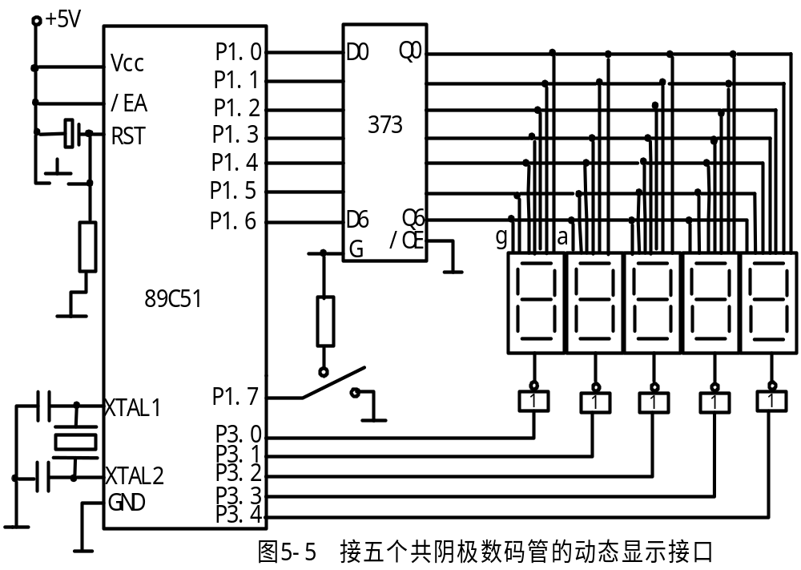
2
1

Slide 27
用C语言完成上述功能编程
#include<reg51.h>
#define uint unsigned int
#define uchar unsigned char
sbit P17=P1^7;
main( )
｛ 
uchar code tab1［5］=｛0x86,0xdb,0xcf,0xe6,0xed｝;
/*“1～5”的字 形码， 因P1.7接的开关，最高位送“1”*/
uchar code tab2［5］=｛0xf8,0xf9,0xb8,0xb8,0xbf｝;
/*“HELLO”的段码， 最高位送 “1”*/


Slide 28
uchar i;
uint j;
while(1)
｛
P3=0x01;
for(i=0;i<5;i++)
｛ 
If (P17==1) P1=tab1［i］;
else P1=tab2［i］;
P3<<=1;
for(j=0;j<=25000;j++); 
｝｝｝

Slide 29
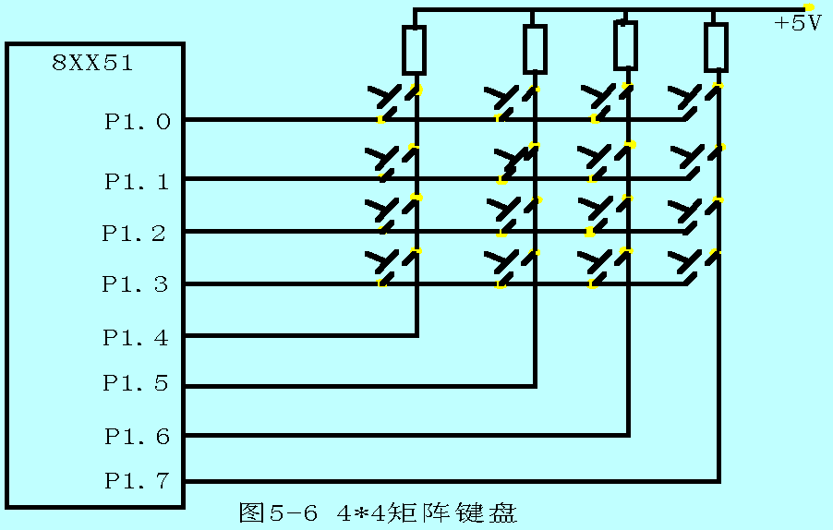
图中，用8XX51的并行口P1接4×4矩阵键盘， 以P1.0～P1.3作输出线，以P1.4～P1.7作输入线，键盘扫描程序的流程如图5.7所示。
C程序清单如下:
#include ＜reg51.h＞
#define uchar unsigned char
#define uint unsigned int
void dlms (void)； /* 延时函数说明*/ 
uchar kbscan(void)；/* 扫描函数说明 */
void main (void)
｛uchar key；
while (1)
｛key=kbscan()；
/*调键扫描函数，返回键
码送key保存*/
dlms()； 
｝
}
void dlms (void) /* 延时函数 */
｛uchar i；
for (i=200；i＞0；i--)｛ ｝
｝

Slide 30
uchar kbscan (void) /* 键盘扫描函数 */
｛uchar sccode, recode；
P1=0xf0; /* P1.0～P1.3发全0， P1.4～P1.7输入 */
if((P1 & 0xf0)!=0xf0) /* 如P1口高四位不全为1有键 按下 */
｛ dlms ( )； /* 延时去抖动 */
if ((P1 & 0xf0)!=0xf0) /*再读输入值*/
｛sccode=0xfe /*最低位置为0*/
while((sccode & 0x10)!=0) /*不到最后一行循环*/
｛ P1=sccode； /*P1口输出扫描码*/
If ((P1 & 0xf0)!=0xf0) /*如P1.4～P1.7不为全1， 该行有键按下*/
{recode = P1 & 0xf0; / * 保留P1口高四位输入值(列码） */
sccode= sccode& 0x0f; / * 保留扫描码低四位行码*/
return (sccode+recode); /* 行码+列码=键编码 返回主程序*/
｝
else
sccode=(sccode <<1)| 0x01； /* 如该行无键按下，查下一行，行扫描值 左移一位 */
｝｝}
return(0)； /* 无键按下，返回值为0 */
｝


Slide 31
C51使用户能编写高效的中断服务程序，编译器在规定的中断源的矢量地址中放入无条件转移指令，使CPU响应中断后自动地从矢量地址跳转到中断服务程序的实际地址，而无需用户去安排。中断服务程序定义为函数，函数的完整定义如下。
返回值 函数名(［参数］)［模式］［再入］interrupt n［using m］
其中interrupt n 表示将函数声明为中断服务函数，n 为中断源编号，可以是0～31间的整数 ，不允许是带运算符的表达式，n 通常取以下值：


Slide 32
0 外部中断0；
1 定时器/计数器0溢出中断
2 外部中断1；
 3 定时器/计数器1溢出中断
4 串行口发送与接收中断
 Using m 定义函数使用的工作寄存器组，m的取值范围为0～3，可缺省，它 对目标代码的影响是：函数入口处将当前寄存器保存，使用m指定的寄存器组，函数退出时原寄存器组恢复。选不同的工作寄存器组，可方便实现寄存器组的现场保护。

Slide 33
再入: 属性关键字reentrant将函数定义为再入的，在C51中，普通函数(非再入的)不能递归调用， 只有再入函数才可被递归调用。
中断服务函数不允许用于外部函数，它对目标代码影响如下：
①当调用函数时，SFR中的ACC、B、DPH、DPL和PSW(当需要时入栈)。
②如果不使用寄存器组切换，中断函数所需的所有工作寄存器Rn都入栈。
③函数退出前，所有工作寄存器出栈。
④函数由“RETI”指令终止。


Slide 34
例如，对本节的例1用C语言编程
#include<reg51.h>
int0( ) interrupt 0 /*INT0中断函数*/
｛P1=0x0f; /*输入端先置1，灯灭*/
P1<<=4; /* 读入开关状态，并左移四位，
｝ 使开关反映在发光二极管上*/ 
main()
｛ 
EA=1; /*开中断总开关*/
EX0=1; /*允许INT0中断*/
IT0=1; /*下降沿产生中断*/
while(1); /*等待中断*/
｝
主函数执行while(1)；语句进入死循环等待中断，当拨动INT0的开关后，进入中断函数，读入P1.0～P1.3的开关状态并将状态数据右移四位到P1.4～P1.7的位置上输出控制LED亮，执行完中断，返回到等待中断的while(1)语句，等待下一次的中断。

Slide 35
例2 对本节的例2记录并显示中断次数改用C语言编程，可有两种编程方法。
1：在主程序中控制中断次数
#include<reg51.h>
char i;
code char tab［16］= ｛0x3f,0x06,0x5b,0x4F,0x66，0x6d,0x7d, 0x07,
0x7f,0x6f,0x77, 0x7c,0x39,0x5e,0x79,0x71｝;
int( ) interrupt 2
｛i++； /*计中断次数*/
P1=tab［i］; /*查表，次数送显示*/
｝
main( )
｛
EA=1;
EX1=1;
IT1=1; 
ap5: P1=0x3f; /*显示“0”*/
for(i=0;i＜16; ) ; /*当I<16等待中断*/
goto ap5; /*当i=16重复下一轮16次中*/
｝

Slide 36
法二：在中断服务程序中控制中断次数
#include<reg51·h>
char i;
code char tab［16］= ｛0x3f,0x06， 0x5b,0x4F0x66, 0x6d,0x7d,0x07,
0x7f,0x6f,0x77,0x7c,0x39,0x5e, 0x79,0x71｝;
int() interrupt 2
｛
i++
if (i＜16) P1=tab［i］；
else｛i=0;P1=0x3f;｝
｝
main()
｛
EA=1;EX1=1; IT1=1;
 P1=0x3f；
while(1); /*等待中断*/
｝ 

Slide 37
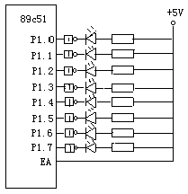
P1中接有八个发光二极管，编程使八个管轮流点亮，
每个管亮100ms，设晶振为6MHz
①查询方式如下：
#include <reg51.h>
void main(void)
{
P1=0x01; / *第一只LED亮*/
TMOD=0x10 ； / *定时器1方式1*/
TR1=1； /*启动T/C0 */
For(;;)
{
TH1=0x3c；TL1=0xb0； /*装载计数初值*/
do{}while（！TF1）； /*查询等待TF1置位*/
P1<<=1； /*定时时间到，下一只LED亮*/
TF1=0； /*软件清TF1*/
}
}

Slide 38
①查询方式：
#include <reg51.h>
void main(void)
{
P1=0x01; / *第一只LED亮*/
TMOD=0x10 ； / *定时器1方式1*/
TR1=1； /*启动T/C0 */
For(;;)
{
TH1=0x3c；TL1=0xb0； /*装载计数初值*/
do{}while（！TF1）；/*查询等待TF1置位*/
P1<<=1； /*定时时间到，下一只LED亮*/
TF1=0； /*软件清TF1*/
}
}

Slide 39
②中断方式：
#include <reg51.h>
Timer1( )interrupt 3 using 1 /*T1中断服务程序*/
{
P1<<=1; /*下一只LED亮*/
TH1=0x3c;TL1=0xb0;/*计数初值重载*/
}
void main(void){
TMOD=0x10; /*T1工作在定时方式1*/
P1=0x01; /*第一只LED亮*/
TH1=0x3c;TL1=0xb0;/*预置计数初值*/
EA=1;ET1=1; /*CPU开中断，允许T1中*/
TR1=1; /*启动T1开始定时*/
do{ }while(1); } /*等待中断*/

Slide 40
例7-2 在P1.7端接一个发光二极管LED，要求利用定时控制使LED亮一秒灭一秒周而复始，设fosc=6MHZ。
下面用C语言完成本例的方式1，并介绍用程序计算计数初值的方法。
T0定时100ms初值=100×1000/2=50000，即初值为
-50000。T1计数5个脉冲工作于方式2，计数初值为-5，T0和T1均采用中断方式。程序如下：
#include<reg51.h>
sbit P1_0=P1＾0；
sbit P1_7=P1＾7；
timer0() interrupt 1 using 1 ／*T0中断服务程序*/
｛ P1_0=！P1_0； /*100ms到P1.0反向*/
TH0=-50000/256； /*重载计数初值*/
TL0=-50000%256；
｝

Slide 41
timer()interrupt 3 using 2 /*T1中断服务*/
｛ P1_７＝！P1_7; ｝ /*1s到，灯变状态*/
main()
{
P1_7=0; /*置灯初始灭*/
P1_0=１; /*保证第一次反向便开始计数
TMOD=0x61; /*T0方式１定时，T1方式２计数*/
TH0=-50000/256;
TL0=-50000%256;
TH1=-5; TL1=-5; ／*预置计数初值*/
IP=0x08; /*置优先级寄存器*/
EA=1;ET0=1; /*ET1=1;开中断*/
TR0=1;TR1=1; /*启动定时计数器*/
for(;;)｛｝ /*等待中断*/
｝

Slide 42
在内部数据存贮器20H～3FH单元中共有32个数据，要求采用方式 1 串行发送出去， 传送速率为1200波特，设fosc＝12MHZ。
方法：T1工作于方式 2 作波特率发生器，取SMOD＝0，T1的时间常数＝E6H
查询方式 C 语言发送程序
查询方式 C 语言接收程序
#include<reg51.h>
main( ){ 
unsingned char i;
char *p;
TMOD=0x20;
TH1=0xe6;TL1=0xe6;
TR1=1;
SCON=0x40;
p=0x20;
for (i=0;i<=32;i++){
SBUF=*p
p++
while (!TI);
TI=0；
}}
#include <reg51.h>
main( ){ 
unsingned char i;
char *p;
TMOD=0x20;
TH1=0xe6;TL1=0xe6;
TR1=1;
SCON=0x50;
p=0x20;
for (i=0;i<=32;i++){
while (!RI);
RI=0;
*p=SBUF；
p++ 
｝｝

Slide 43
中断方式 C 语言发送程序
中断方式 C 语言接收程序
#include<reg51.h>
Trs interrupt 4
{ TI=0；
i++; p++;
SBUF=*p;
}
main( ){ 
unsingned char i;
char *p;
TMOD=0x20;
TH1=0xe6;TL1=0xe6;
TR1=1;
SCON=0x40;
p=0x20;
SBUF=*p
for (i=0;i<32;)；
}

#include<reg51.h>
Trs interrupt 4
{ RI=0； i++;
*p =SBUF;
p++;
}
main( ){ 
unsingned char i;
char *p;
TMOD=0x20;
TH1=0xe6;TL1=0xe6;
TR1=1;
SCON=0x50;
p=0x20;
for (i=0;i<32;)；
}


Slide 44
接线如图，编一个自发自收程序，检查单片机的串行口是否完好，f=12MHz，波特率＝600，取SMOD＝0。初值=CCH
＃include <reg51.h>
Main()
{
unsigned int I;
TMOD=0x20; TH1=0xcc; TL1=0xcc; // 初始化T1
TR1=1; // 无限循环执行一下发送和接收语句
SCON=0x50;
While(1)
{

Slide 45
{
TI=0;
P1=0xfe; // LED灭
for(I=0;I<10000;I++); // 延时
SBUF＝0xff； // 发送数据FFH
while(RI==0); // RI=0等待
RI=0; // RI=1清RI
P1=SBUF; // 接收数据并送P1口，灯亮
while(TI==0); // TI=0等待
for(I=0;I<10000;I++); // 延时
}
}

Slide 46
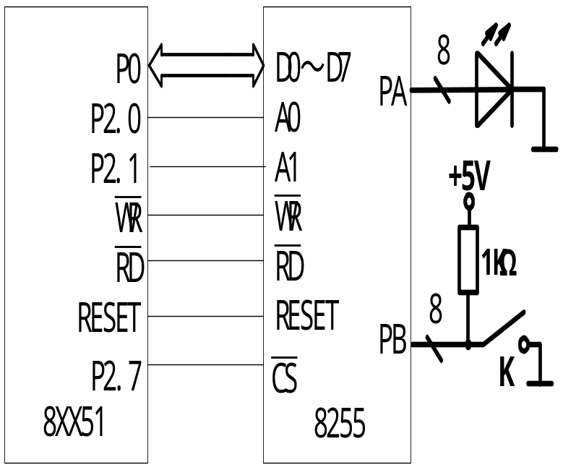
下图 是一个用8XX51扩展1片8255的电路，8255的PA口接输出设备（八个发光二极管）、PB口接输入设备（八个开关）PC口不用，均采用方式0，将8255AB口输入的开关置的数据从A口输出，要求开关合上的对应LED亮。编出程序段。
分析：A口、B口、控制口地址分别为7CFFH、 7DFFH、7FFFH。设定PA口方式0输出, B口方式0输入，控制字10000010B＝82H
编程如下：
用C语言编程:
#include<absacc.h>
#include<reg51.h>
#define COM8255 XBYTE[0x7FFF]
#define PA8255 XBYTE[0x7CFF]
#define PB8255 XBYTE[0x7DFF]
#define PC8255 XBYTE[0x7EFF]
#define uchar unsigned char
main( )
{char a;
COM8255=0x82; /* 写方式控制*/
a=PB8255; /*B口输入*/
PA8255=~a; ｝ /*A口输出*/

